Slide 2
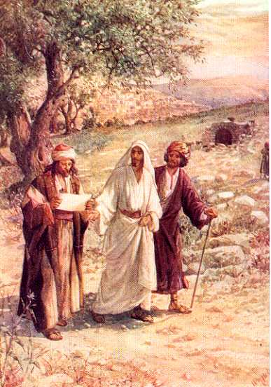
On okazywał, jakoby miał iść dalej
Łk 24, 28b

Slide 3
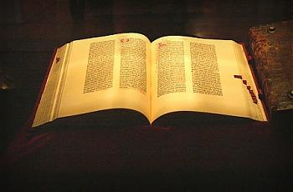
Błogosławiony, który odczytuje,
i którzy słuchają słów Proroctwa, a strzegą tego, co w nim napisane, bo chwila jest bliska.
Ap 1, 3

Slide 4
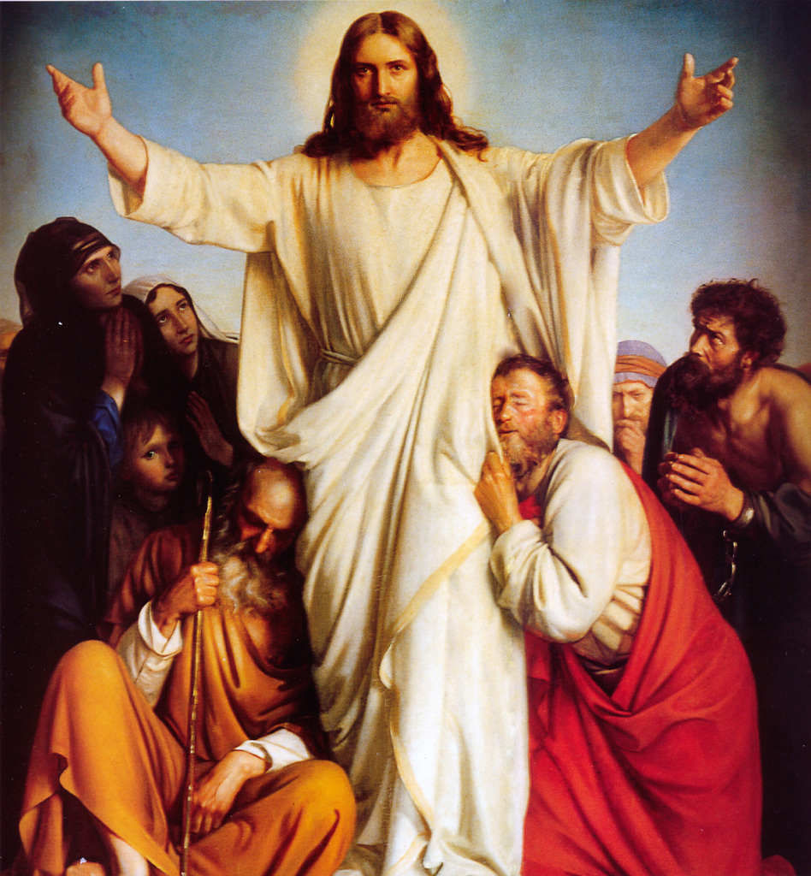
I wiele innych znaków, których nie zapisano w tej księdze, uczynił Jezus wobec uczniów.
Te zaś zapisano, abyście wierzyli, że Jezus jest Mesjaszem, Synem Bożym
J 20, 30- 31 a

Slide 5
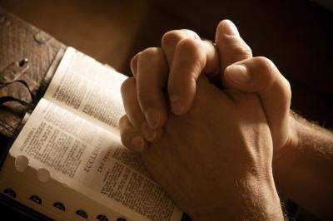
Postanowiłem więc i ja zbadać dokładnie wszystko od pierwszych chwil i opisać ci po kolei, dostojny Teofilu, abyś się mógł przekonać
o całkowitej pewności nauk,
których ci udzielono.
Łk 1, 3- 4

Slide 6
Słowo Chrystusa niech
w was przebywa
z całym swym bogactwem: z wszelką mądrością nauczajcie
i napominajcie samych siebie przez psalmy, hymny, pieśni pełne ducha, pod wpływem łaski śpiewając Bogu
w waszych sercach.
Kol 3, 16

Slide 7
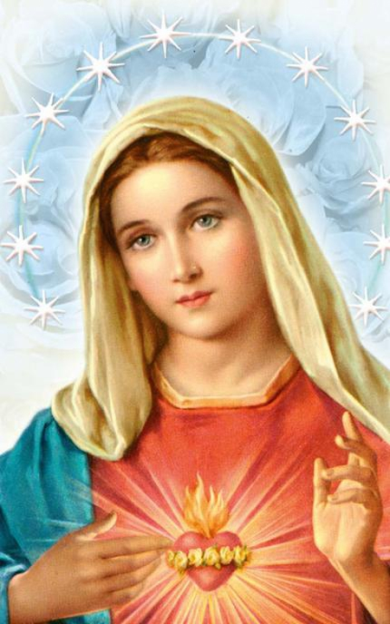
A Matka Jego chowała wiernie wszystkie te wspomnienia w swym sercu.
Łk 2, 51b

Slide 8
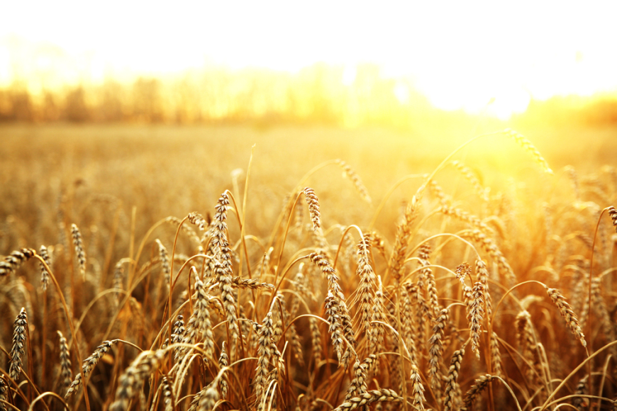
Wprowadzajcie zaś słowo
w czyn, a nie bądźcie tylko słuchaczami oszukującymi samych siebie.
Jk 1, 22

Slide 9
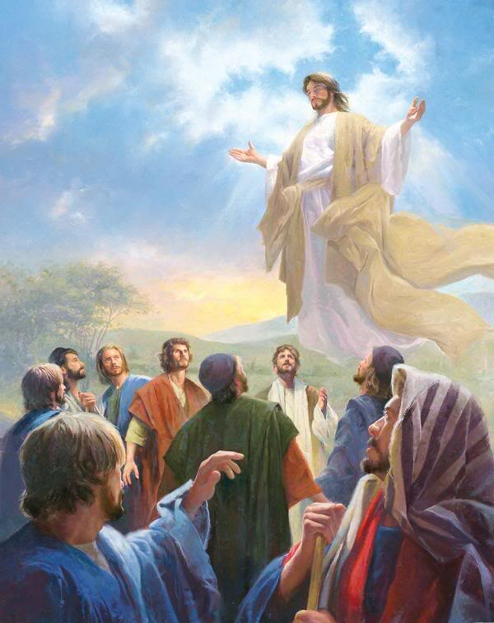
Idźcie na cały świat
i głoście Ewangelię wszelkiemu stworzeniu!
Mk 16, 15

Slide 11
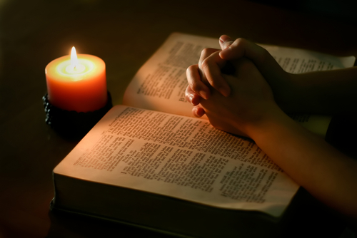

Slide 13
ŚWIĘTY MICHALE ARCHANIELE WSPOMAGAJ NAS W WALCE, A PRZECIW NIEGODZIWOŚCI
I ZASADZKOM ZŁEGO DUCHA
BĄDŹ NASZĄ OBRONĄ.
NIECH GO BÓG POGROMIĆ RACZY
POKORNIE O TO PROSIMY,
A TY WODZU ZASTĘPÓW ANIELSKICH, SZATANA I INNE ZŁE DUCHY,
KTÓRE NA ZGUBĘ DUSZ LUDZKICH
PO TYM ŚWIECIE KRĄŻĄ MOCĄ BOŻĄ STRĄĆ DO PIEKŁA.
AMEN

